Slide 1
بدأ إصدار نظام أندرويد 1.6 Donut في شهر سبتمبر عام 2009، وملأ إصدار Donut بعض الثغرات المهمة في نظام التشغيل أندرويد، بما في ذلك قدرة النظام على العمل عبر مجموعة متنوعة من أحجام الشاشة ودرجات الدقة المختلفة، وهو عامل سيكون بالغ الأهمية في السنوات القادمة. كما أضاف دعمًا لجيل شبكات CDMA مثل شبكات Verizon، وهو ما سيلعب دورًا رئيسيًا في انفجار نظام أندرويد الوشيك في ذلك الوقت.

Slide 2
لمواكبة وتيرة الإصدارات السريعة للسنوات الأولى من نظام أندرويد، ظهر إصدار أندرويد 2.0 Eclair في أواخر شهر أكتوبر، بعد ستة أسابيع فقط من إصدار Donut، وصدر تحديث 2.1، الذي يُطلق عليه أيضًا Eclair، بعد ثلاث شهور تقريبًا. كان إصدار Eclair هو أول إصدار من أندرويد يشتهر إلى حد ما بفضل هاتف Motorola Droid، وحملة التسويق الضخمة التي أحاطت به بقيادة شركة Verizon كان العنصر الأكثر تحولًا في هذا الإصدار هو إضافة التوجيه الصوتي في الخرائط ومعلومات المرور في الوقت الفعلي، وهو أمر لم يعرفه أحد من قبل، ولا تزال جوجل متفوقة فيه حتى الآن، في عالم الهواتف الذكية. كما جلب إصدار Eclair الخلفيات الحية إلى نظام أندرويد، بالإضافة إلى خاصية تحويل الكلام إلى نص في النظام

Slide 3
بعد أربعة أشهر فقط من وصول تحديث أندرويد 2.1، قدمت جوجل تحديث أندرويد 2.2 Froyo في شهر مايو 2010، والذي تضمن إلى حد كبير تحسينات الأداء داخل النظام.
قدم التحديث بعض الميزات المهمة للواجهة، بما في ذلك إضافة الشريط القياسي في أسفل الشاشة الرئيسية، بالإضافة إلى التجسيد الأول للأوامر الصوتية، مما سمح للمستخدم بأداء الوظائف الأساسية مثل الحصول على الاتجاهات وتدوين الملاحظات عن طريق النقر على أيقونة ثم التحدث بأحد الأوامر.

Slide 4
بدأت تظهر أول هوية مرئية حقيقية لنظام أندرويد في إصدار أندرويد 2.3 Gingerbread في شهر ديسمبر عام 2010. كان اللون الأخضر الساطع لفترة طويلة هو لون تميمة الروبوت الخاص بالنظام، ومع إصدار Gingerbread أصبح اللون الأخضر جزءًا أساسيًا من مظهر نظام تشغيل جوجل. حيث ظهرت الألوان الأسود والأخضر حول كل أنحاء واجهة المستخدم، وبدأ نظام أندرويد مسيرته البطيئة نحو التصميم المميز

Slide 5
وصل إصدار أندرويد 3 Honeycomb في شهر فبراير عام 2011، كان هذا وقتًا غريبًا بالنسبة إلى نظام التشغيل أندرويد، حيث جاء هذا كإصدار للجهاز اللوحي فقط ليصاحب إطلاق الجهاز اللوحي Motorola Xoom، ومن خلال التحديثات اللاحقة للنظام 3.1 وكذلك 3.2، بقي الإصدار حصريًا للجهاز وبتوجيه من الرئيس الجديد لقطاع التصميم Matias Duarte، قدم إصدار Honeycomb واجهة مستخدم تم إعادة تصميمها بشكل كبير لنظام التشغيل أندرويد. حيث امتلك تصميمًا يشبه الفضاء، والذي استبدل العلامة التجارية للنظام باللون الأخضر إلى الأزرق، وركز على الاستفادة القصوى من مساحة شاشة الجهاز اللوحي.
بالرغم من أن مفهوم الواجهة الخاصة بالجهاز اللوحي لم يدم لوقت طويل، إلا أن العديد من أفكار إصدار Honeycomb وضعت الأساس لنظام أندرويد الذي نعرفه اليوم بالجهاز اللوحي، وكان مغلق المصدر.

Slide 6
وصل إصدار Ice Cream Sandwich في شهر أكتوبر عام 2011، وكان بمثابة المدخل الرسمي إلى عصر التصميم الحديث بالنسبة لنظام التشغيل أندرويد. حيث قام هذا الإصدار بتحسين المفاهيم المرئية التي تم تقديمها مع إصدار Honeycomb، وقام بتوحيد الهواتف والأجهزة اللوحية برؤية واحدة لواجهة المستخدم. ولكنه حافظ على استخدام اللون الأزرق بشكل واضح على مستوى النظام. وحمل عناصر النظام الأساسية مثل الأزرار التي تظهر على الشاشة ومظهر يشبه البطاقة للتبديل بين التطبيقات كما كان الأمر في الإصدار السابق.

Slide 7
ظهرت تحديثات إصدار 4.1 و4.2 و4.3، والتي جاءت باسم Jelly Bean، منذ يوليو عام 2012 وحتى يوليو عام 2013 في ثلاث إصدارات مؤثرة، وقد اتخذت نفس الأساس الجديد الخاص بالإصدار 4.0، وخطت خطوات ذات مغزى في التحسين والبناء عليها. وأضافت الإصدارات الكثير من التوازن في نظام التشغيل أندرويد، وقطعت شوطًا طويلاً في جعل النظام أكثر جاذبية للمستخدم العادي.

Slide 8
ظهر تحديث KitKat في أكتوبر عام 2013، وشكّل نهاية العصر المظلم لنظام التشغيل أندرويد، حيث انتهى اللون الأسود الخاص بإصدار Gingerbread والأزرق الخاص بإصدار Honeycomb. وأخذت الخلفيات الفاتحة والألوان الأكثر حيادية أماكنها، مع شريط حالة شفاف، وأيقونات بيضاء تمنح نظام التشغيل مظهرًا أكثر عصرية.

Slide 9
قامت شركة جوجل بشكل أساسي بإعادة ابتكار نظام التشغيل أندرويد مرة أخرى من خلال إصدار أندرويد 5.0 Lollipop في نوفمبر عام 2014. أطلق إصدار Lollipop معيارًا للتصميم لا يزال موجودًا حتى اليوم داخل النظام، والذي جلب مظهرًا جديدًا بالكامل امتد عبر جميع تطبيقات أندرويد وحتى منتجات جوجل الأخرى.
أصبح المفهوم القائم على شكل البطاقات نمطًا أساسيًا لواجهة المستخدم، وهو مفهوم من شأنه توجيه مظهر كل شيء بدءًا من الإشعارات، والتي ظهرت على شاشة القفل للوصول السريع، إلى قائمة التطبيقات والتي أخذت مظهرًا مستوحى من البطاقات أيضًا.
قدم إصدار Lollipop عددًا كبيرًا من الميزات الجديدة في نظام التشغيل أندرويد، بما في ذلك التحكم الصوتي بدون استخدام اليدين عبر أمر “OK, Google”، ووضع الأولوية لإدارة الإشعارات بشكل أفضل.

Slide 10
كان إصدار أندرويد Marshmallow في شهر أكتوبر عام 2015 إصدارًا بسيطًا إلى حد ما، بدا وكأنه تحديث على مستوى 0.1 أكثر من أن يحمل رقمًا صحيحًا لإصدار كامل. لكنه بدأ اتجاه جوجل لإطلاق إصدارًا رئيسيًا واحدًا من النظام سنويًا، حيث تلقي هذه النسخة دائمًا رقمًا صحيحًا.
ربما كان العنصر الأكثر جذبًا للانتباه في إصدار Marshmallow هو ميزة البحث في الشاشة التي ودعم قارئ بصمات الأصابع، ودعم مخارج بعض الأشياء ذات التأثير الدائم، بما في ذلك المزيد USB

Slide 11
اصدارات الاندرويد
قدم إصدار أندرويد Nougatفي شهر أغسطس عام 2016، لنظام التشغيل أندرويد وضع تقسيم الشاشة الأصلي، ونظامًا جديدًا مجمعًا لكل تطبيق لتنظيم الإشعارات، وميزة توفير بيانات الهاتف. كما أضاف إصدار Nougat بعض الميزات الصغيرة ولكنها لا تزال مهمة أيضًا، مثل اختصار يشبه ميزة Alt-Tab في الكمبيوتر الشخصي للتنقل بسهولة بين التطبيقات.
ربما كان الأمر الأكثر أهمية في تحسينات إصدار Nougat هو إطلاق مساعد جوجل Google Assistant، الذي جاء بجانب الإعلان عن أول هاتف من صنع جوجل بالكامل، وهو هاتف Pixel، بعد حوالي شهرين من ظهور إصدار Nougat لأول مرة. سوف يستمر مساعد جوجل ليصبح مكونًا مهمًا لنظام التشغيل أندرويد ومعظم منتجات جوجل الأخرى.

Slide 12
وصل إصدار Oreo في شهر أغسطس عام 2017، وأضاف مجموعة
متنوعة من الميزات الرائعة إلى النظام الأساسي، بما في ذلك وضع صورة
داخل الصورة، وخيار الإيقاف المؤقت للإشعارات، ومزيدًا من التحكم في
كيفية تنبيه التطبيقات للمستخدم.
تضمن الإصدار أيضًا بعض العناصر الجديرة بالملاحظة والتي عززت هدف جوجل المتمثل في الربط بين نظام التشغيل أندرويد ونظام Chrome OS، وتحسين تجربة استخدام تطبيقات الأندرويد على أجهزة Chromebook.

Slide 13
وصل إصدار أندرويد 10 في شهر سبتمبر عام 2019، وهنا عادت جوجل للبداية، وتوقفت عن استخدام أسماء الحلوى، واكتفت فقط بالإشارة إلى رقم الإصدار 10. وهو الإصدار الذي يحتل معظم الأجهزة التي تعمل بنظام أندرويد الآن.
يوفر هذا الإصدار واجهة مستخدم تم إعادة تصميمها تمامًا لإشارات النظام، وهذه المرة التخلص من زر العودة القابل للنقر تمامًا والاعتماد على نهج يعتمد على التمرير السريع للتنقل داخل النظام.
كما يقدم 10 إعدادات جديدة للتحديثات بأسلوب الإصلاح السريع، وتقديم نظام أذونات محدث يمنح المستخدم مزيدًا من التحكم في كيفية ووقت قدرة التطبيقات على الوصول إلى بيانات الموقع.
بالإضافة إلى دعمه الوضع المظلم Dark Mode على مستوى نظام التشغيل، وتقديم وضع تركيز جديد Focus Mode يتيح للمستخدم مزيدًا من التركيز على تطبيقات معينة

Slide 14
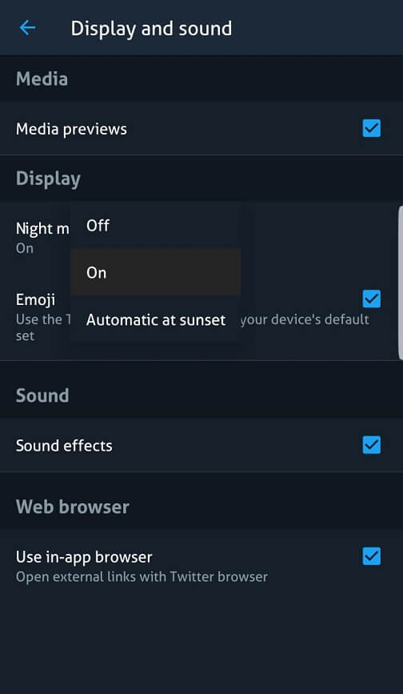

Slide 15
لغات أندرويد (Android)
Kotlin
Swift
Objective-C
JavaScript
TypeScript
C#
C
Java
وفقاً لفهرس TIOBE Index، تعتبر جافا أكثر لغات البرمجة شهرةً في يونيو (حزيران) من عام 2017. ...

